Slide 1
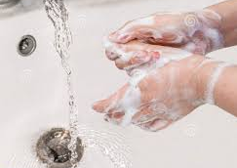
Zeep en water / handontsmetting

Slide 2

Zijn onze handen proper?
We raken er alles mee aan (vb. smartphone = even veel bacteriën als een toiletbril)
We eten ermee: mond zit vol bacteriën
→ HANDEN WASSEN/ONTSMETTEN VOORDAT JE AAN WONDZORG BEGINT

Slide 3
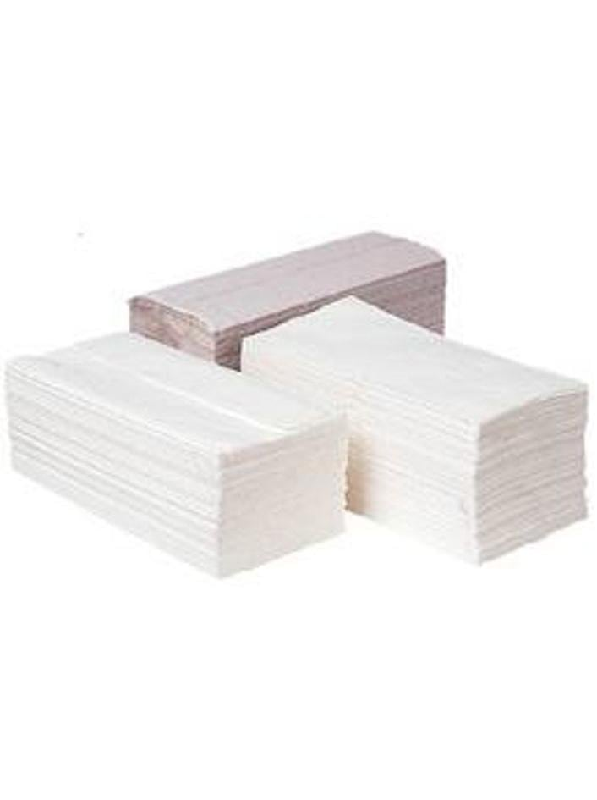
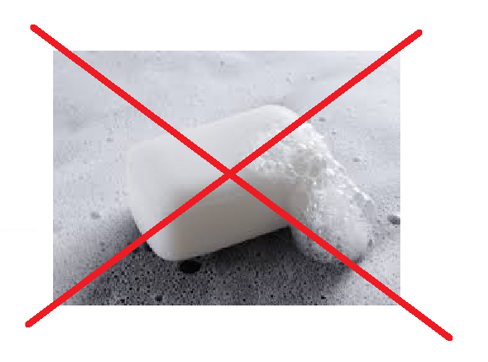
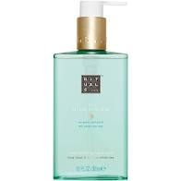
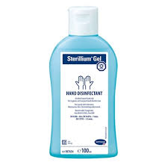
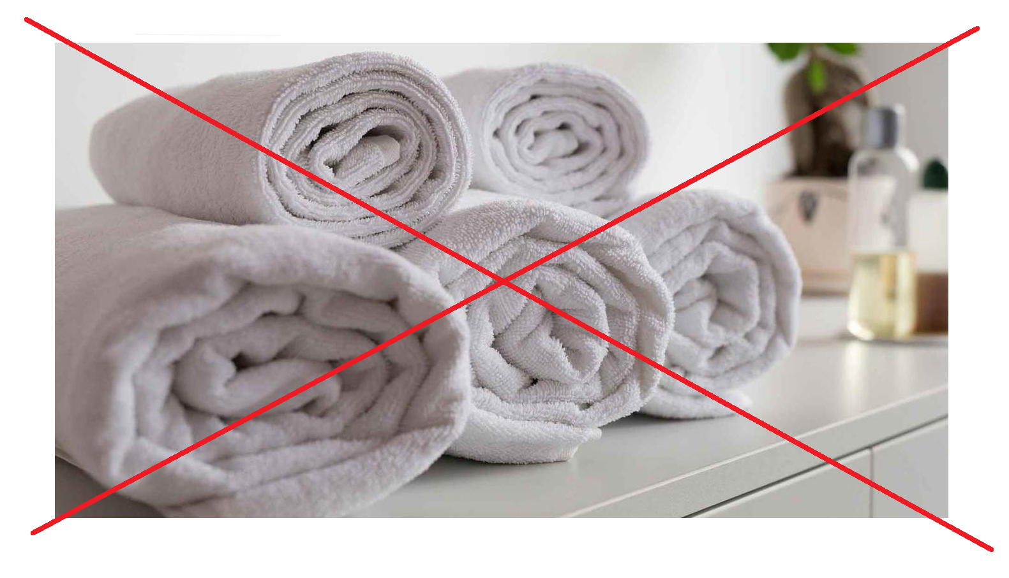
Zeep en water / handontsmetting
blokje zeep
wergwerpdoekjes
vloeibare zeep
handontsmetting
herbruikbare handdoek

Slide 4
Wel
Vloeibare zeep
Wegwerphanddoekjes
Handontsmetting
Niet (hygiëne!)
Blokje zeep
Herbruikbare handdoek

